Slide 1
Maandag L&O
Welkom in week 8 van periode 2

Slide 2
Programma van dit uur
Programma van deze week
Deadlines
Knelpunten?
Oproep
Reflectie

Slide 3
Programma van deze week
09:30 - 11:00 | Examens AVO op hoger niveau (Den Bosch)
 | Bibi
 | Job
 | Ankie
 | Gaya
 | Max
 | Madelief vd Steen
 | Lody
 | Gijs Kroot

Slide 4
Deadlines

Slide 5
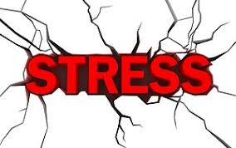
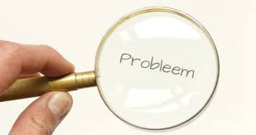
Knelpunten?
Notes:
Vragen? Stress? Problemen?

Slide 6
Oproep:
In je mail vind je een enquête om je tevredenheid over de opleiding te meten.
Graag invullen !

Slide 7
Reflecteren!
Definitie van reflectie:
Reflectie is (her) interpreteren van ervaring en kennis.
Doel van reflectie:
Bewust bekwaam handelen: weten wat je doet, hoe je het doet, waarom je het doet en wat de gevolgen van je handelen zijn.
Wat levert het op?:
Je leert van ervaringen als je erover reflecteert. Door reflectie bekijk je of je aannames, vooronderstellingen en zienswijzen de juiste zijn of dat je zaken ook anders kunt zien, waardoor deze zaken veranderen. Reflectie maakt je ook bewust van je redenen waarom je doet wat je doet.

Slide 8
Effectief reflecteren in vier stappen:
Wat heb ik mij bij aanvang voorgenomen? Waarom?
2. Wat heb ik geleerd? Wat waren mijn inzichten? Waaruit blijkt dat? Wat heb ik ermee gedaan? Wat waren de effecten?
3. Waar sta ik nu? Wat heeft mij dit opgeleverd?
4. Wat neem ik mij voor? Waarom?

Slide 9
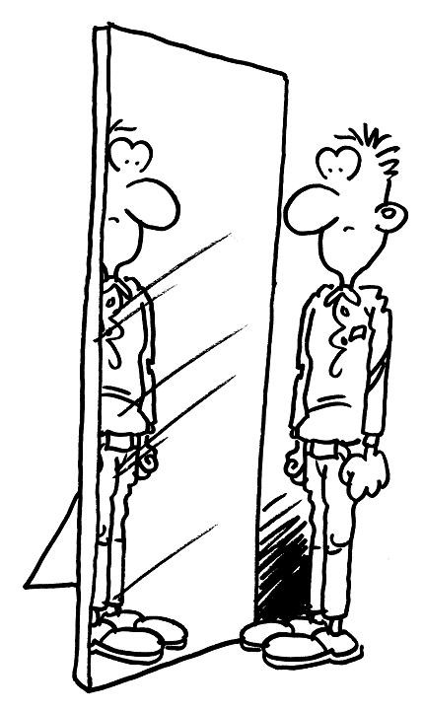
Reflecteren!
Andere methoden die je kunnen helpen om te reflecteren:
Reflecteren aan de hand van opdrachten/presentaties
Een vrije reflectiemethode
Affectieve reflectie
De 3-staps reflectie
https://hetnlpcollege.nl/leren-reflecteren-beste-reflectiemethode/
Notes:
Definitie van reflectie = Reflectie is (her) interpreteren van ervaring en kennis.
Doel van reflectie = Bewust bekwaam handelen: weten wat je doet, hoe je het doet, waarom je het doet en wat de gevolgen van je handelen zijn.

Slide 10
Waarover ga je reflecteren?!
Reflecteren op de ontwikkeling van je ondernemerscompetenties!

Slide 11
Een reflectie video?
Een video over je ontwikkelde ondernemerscompetenties met als input:
> beoordelingsformulier voor video (wiki)
> les over het maken van een video (wiki)
> die opdracht rond jouw proces in het ontwikkelen van ondernemerscompetenties

Slide 12
Ondernemend handelen Er zijn drie verschillende situaties uit deze periode beschreven waarin ondernemend is gehandeld. Iedere situatie wordt beschreven aan de hand van minimaal 1 ondernemerscompetentie.
Reflecteren: Sterke punten Er zijn minimaal drie sterke punten van het eigen ondernemend handelen beschreven. Per sterk punt is een praktisch voorbeeld beschreven.
Reflecteren: Verbeterpunten Er zijn minimaal drie verbeterpunten voor het eigen ondernemend handelen beschreven. Per verbeterpunt is een concrete actie beschreven.
Koppeling specialisatie De relatie tussen de onderneming en de gekozen specialisatie is beschreven. Er is aan de hand van minimaal 2 argumenten beargumenteert wat de onderneming bijdraagt aan een duurzame maatschappij.

Slide 13
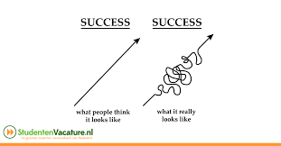
Aan de slag!
Gebruik de resterende tijd om aan de slag te gaan met de video;
Maak de opdracht af over de ontwikkeling van je ondernemerscompetenties
Maak een analyse voor jezelf
Zet je ontwikkelverhaal om in een story board voor je video
Neem je video op
Lever de video in; deadline is vrijdag 22 januari .
Bij vragen; trek aan de bel!

